Slide 1

٥-٦
الانعكاس
الفصل الدراسي الثاني

Slide 2

الحضور والغياب
الفصل الدراسي الثاني

Slide 3




صباح الخير ياوطني
صباح المجد والعلياء

Slide 4

حل الواجب

Slide 5


شريط الذكريات

Slide 6


اختار بطاقة
النهاية

Slide 7

اجيبي على مايلي
حدد اذا ماكان للشكل ادناه تماثل حول محور او لا
عودة

Slide 8
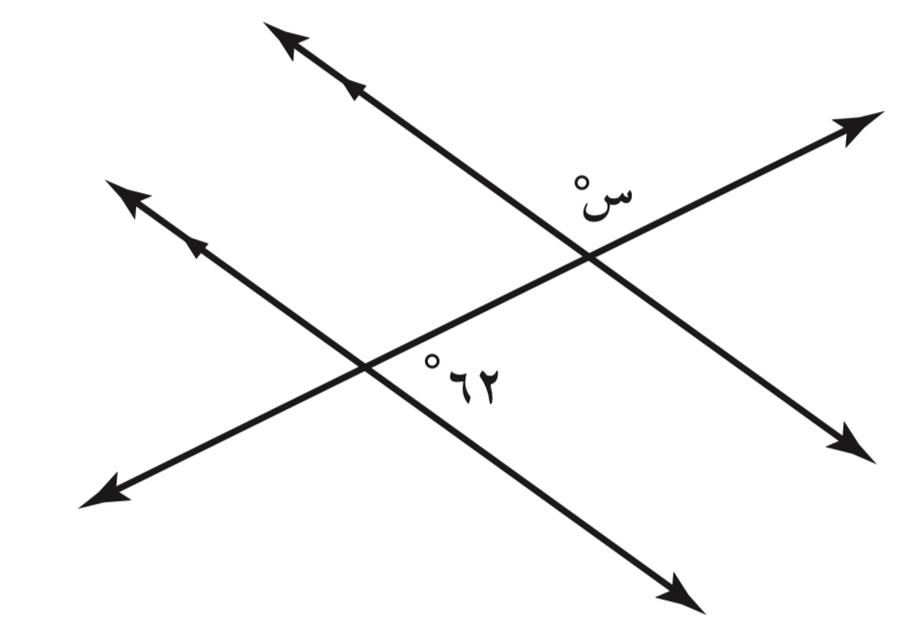
ارسل السؤال لغيرك
قياس الزاوية س = ٦٢ ْ
خطا
صح
عودة

Slide 9
تهانينا
تحصل على درجة
عودة

Slide 10


علمتني الرياضيات
ان اليأس والنجاح خطان متوازيان لايلتقان
اليوم
التاريخ
الحصة

Slide 11


استراتيجية التصفح
صفحة
٢٠٢

Slide 12
موضوع الدرس
الانعكاس
الأهداف
▪️رسم انعكاس في المستوى الإحداثي
المفردات
الانعكاس- محور الانعكاس
التحويل الهندسي - الصورة
صفحة
٢٠٢

Slide 13



ارتداد ، انقلاب ،………
انعكاس
مرادف كلمة
المستوى الاحداثي والازواج المرتبة
ماذا نعرف
المفردات
الانعكاس- محور الانعكاس
التحويل الهندسي - الصورة
▪️رسم انعكاس في المستوى الإحداثي
ماذا سنتعلم
جدول التعلم
ماذا تعلمنا
صفحة
٢٠٢

Slide 14



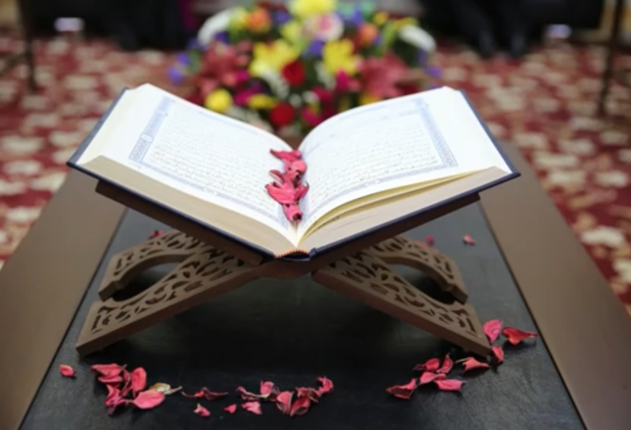
وُجُـوهٌ يَـوْمَـئِـذٍ نَـاضِـرَةٌ ۞ إِلَـى رَبِّـهَـا نَـاظِـرَةٌ ۞
اللـهـم لا تحرمنا مـن لذة الـنـظـر الـى وجهك الكريم
صفحة
٢٠٢

Slide 15






الانعكاس حولنا
صفحة
٢٠٢

Slide 16












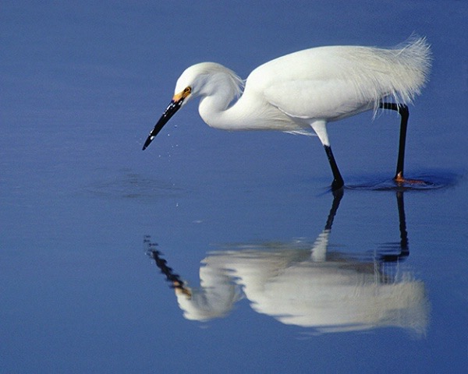








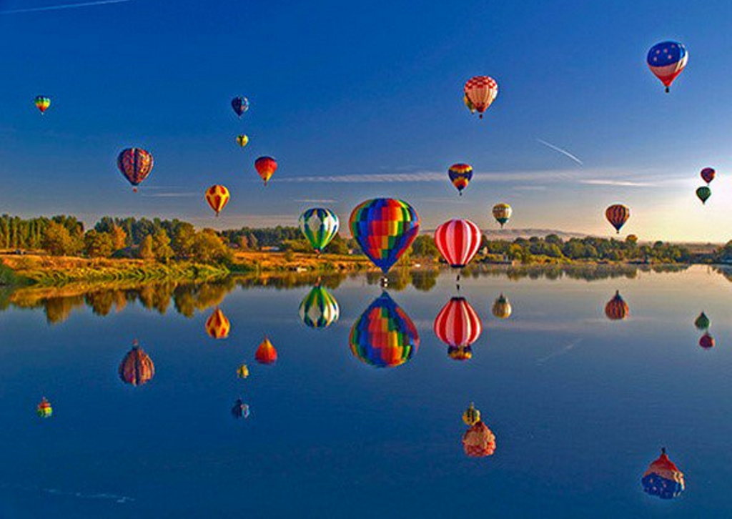



قدرة الله سبحانه وتعالى
صفحة

Slide 17
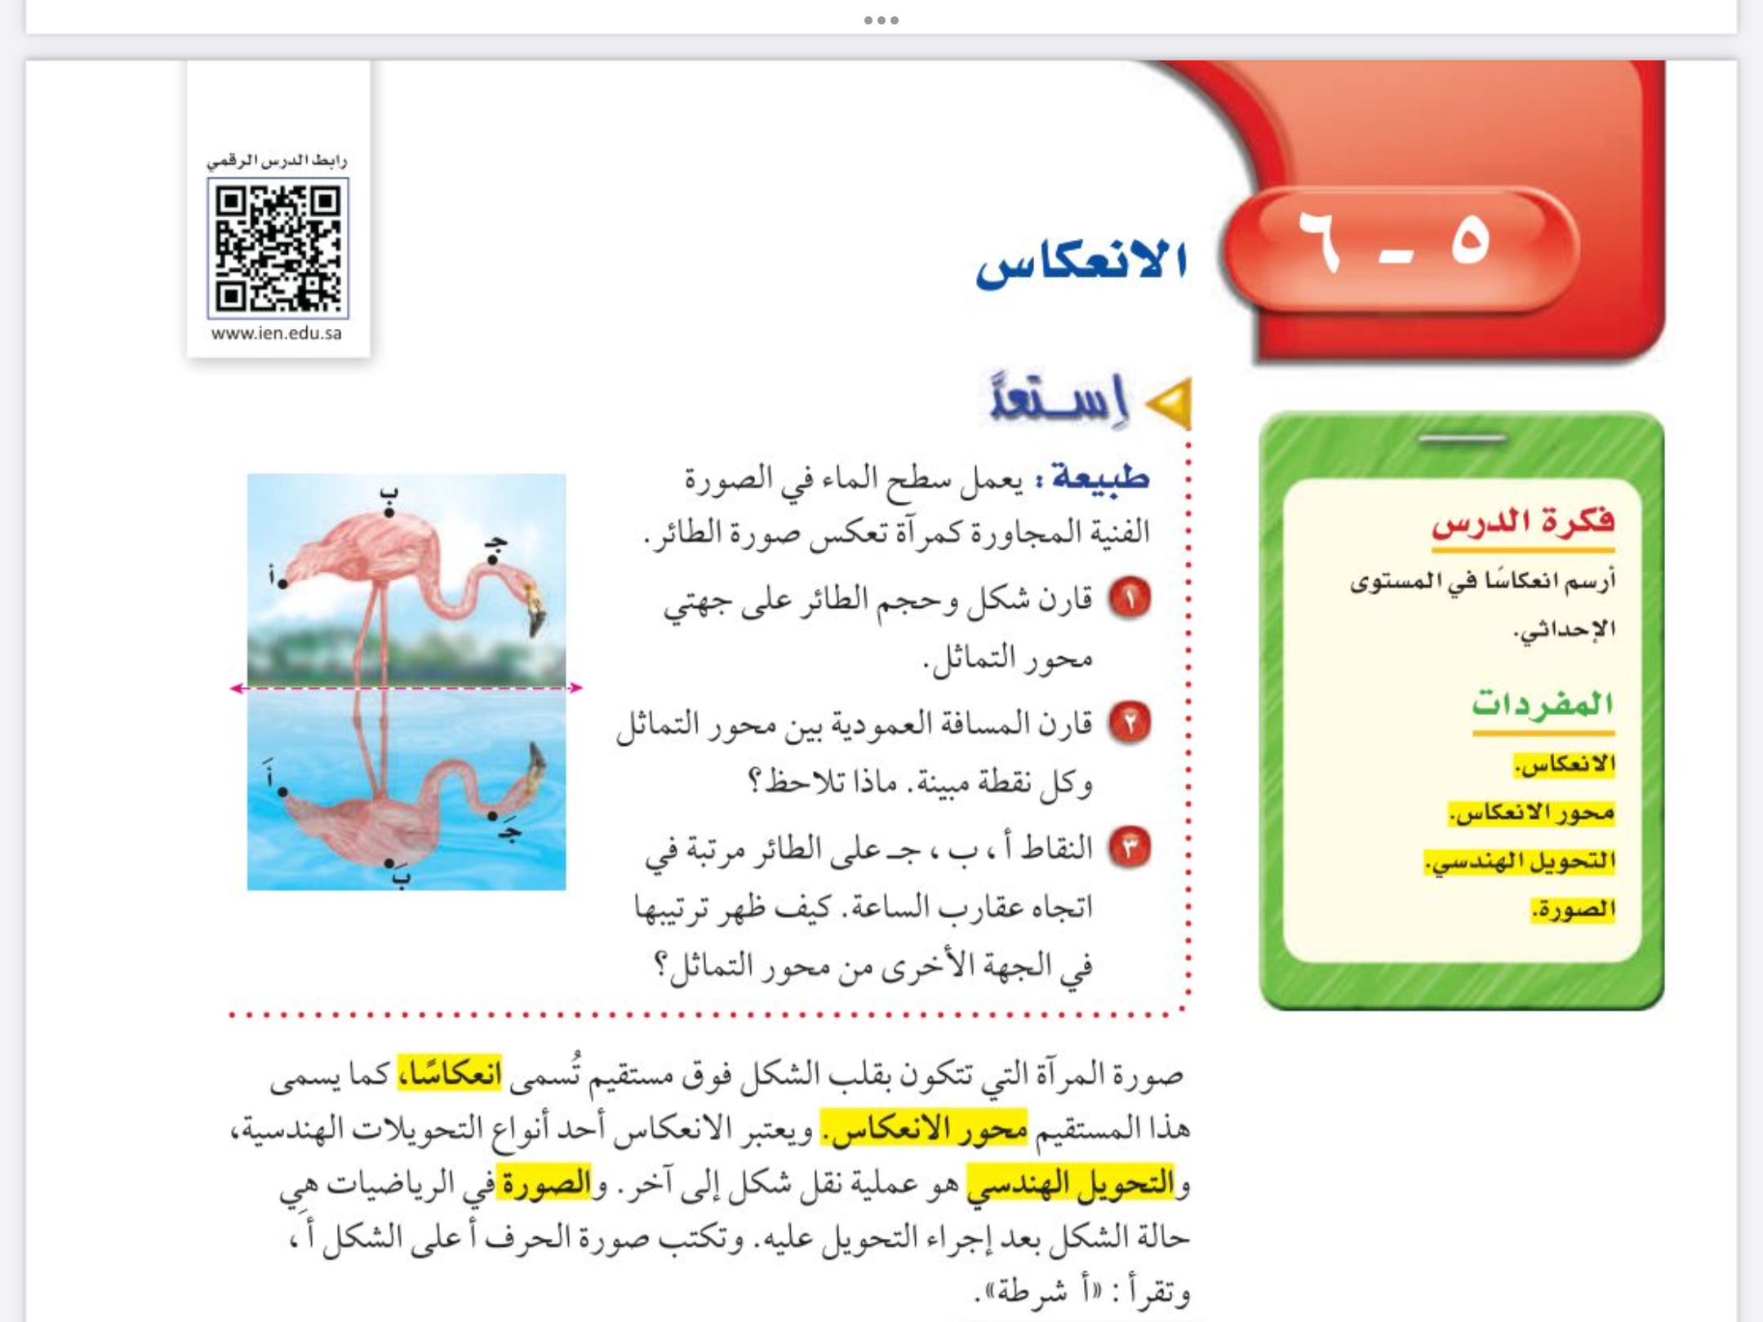
شكل وحجم الطائر في جهتي محور التماثل لايتغير
متساوية
تظهر النقاط في عكس عقارب الساعة
صفحة
٢٠٢

Slide 18


المفردات
الانعكاس- محور الانعكاس
التحويل الهندسي - الصورة
الصورة الاصلية
محور الانعكاس
انعكاس
صفحة
٢٠٢

Slide 19

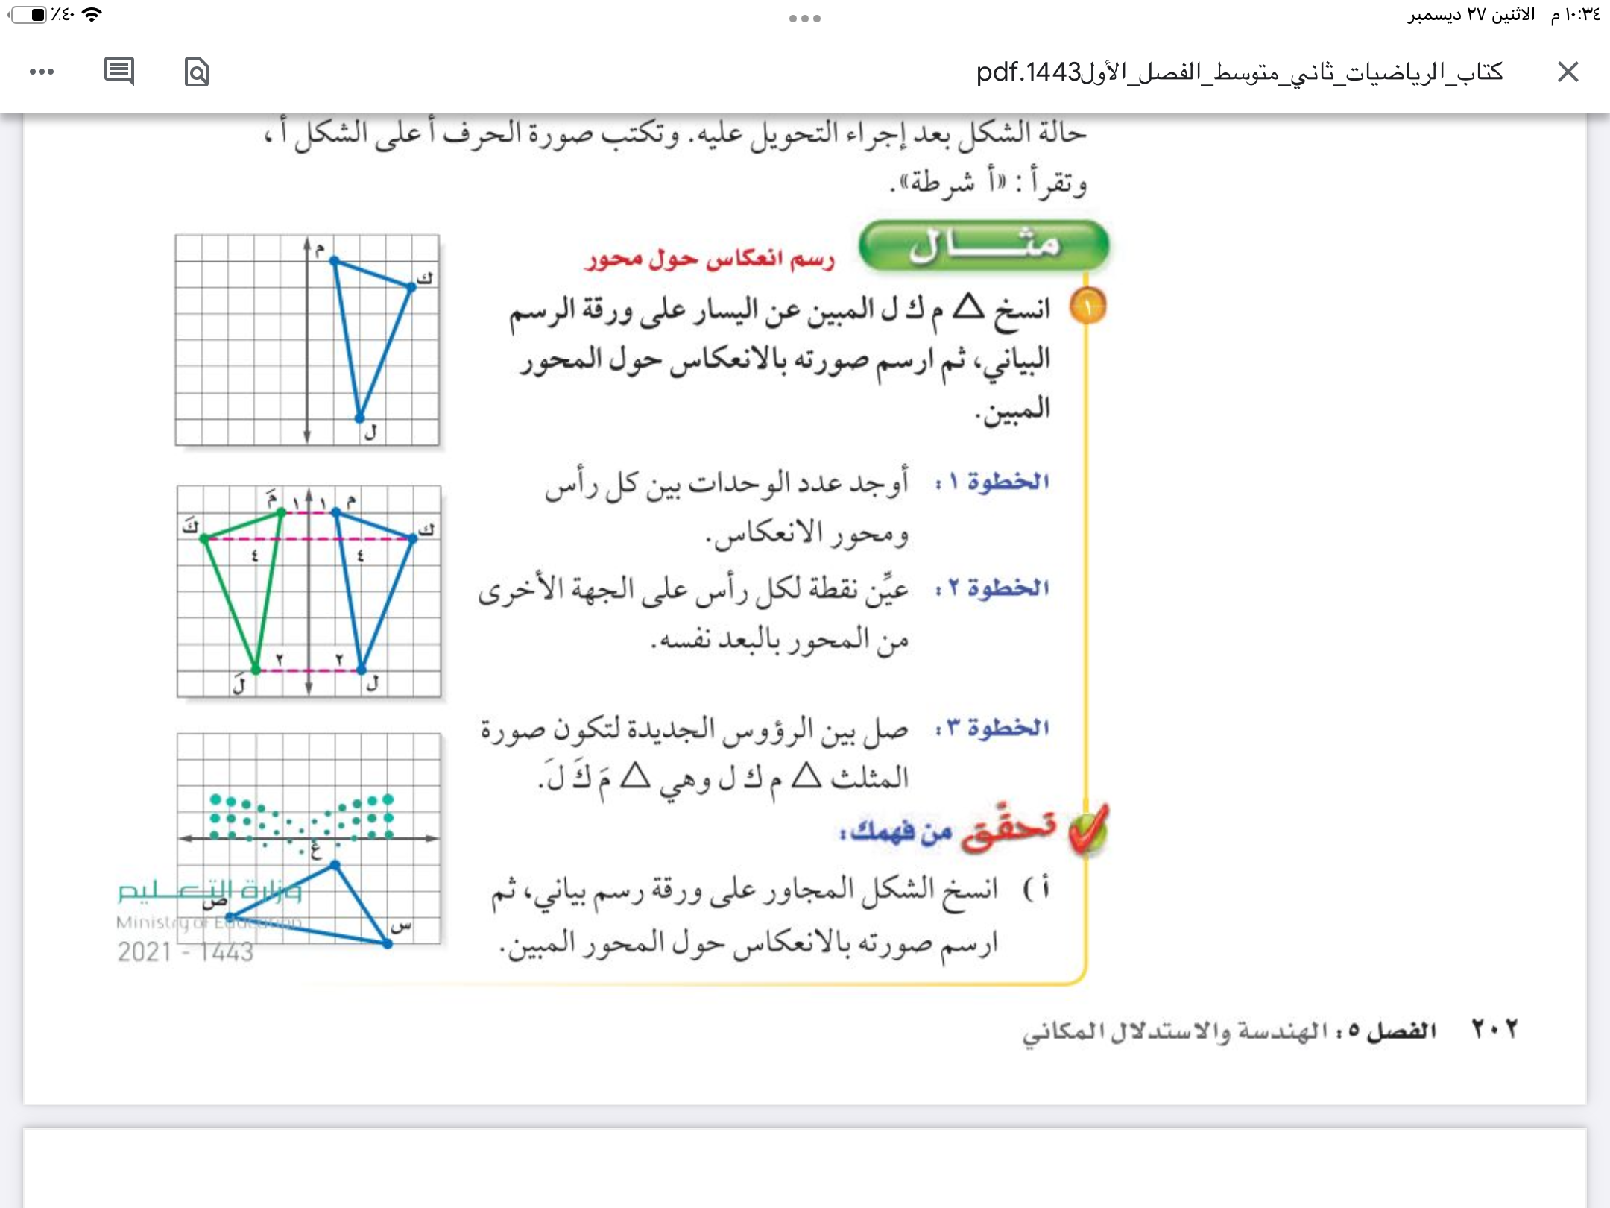
م َ
◾️
ك َ
◾️
١
١
٤
٣
٢
١
٤
٣
٢
١
◾️
صفحة
٢٠٢
ل َ
٢
١
٢
١
محور الانعكاس

Slide 20
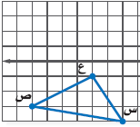



تحقق من فهمك
ــ
ــ
●
ص
س
●
فكر
زاوج
شارك
ــ
●
ع
الاختيار العشوائي
صفحة
٢٠٢

Slide 21

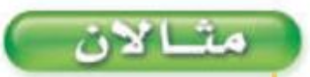
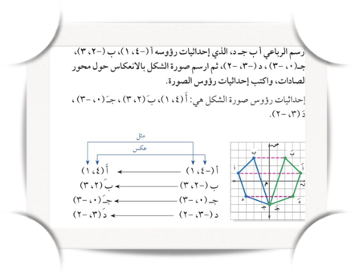
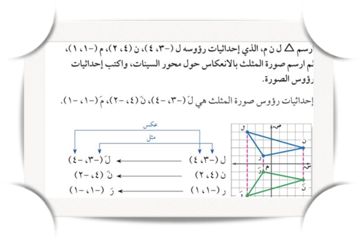



صفحة
٢٠٣

Slide 22
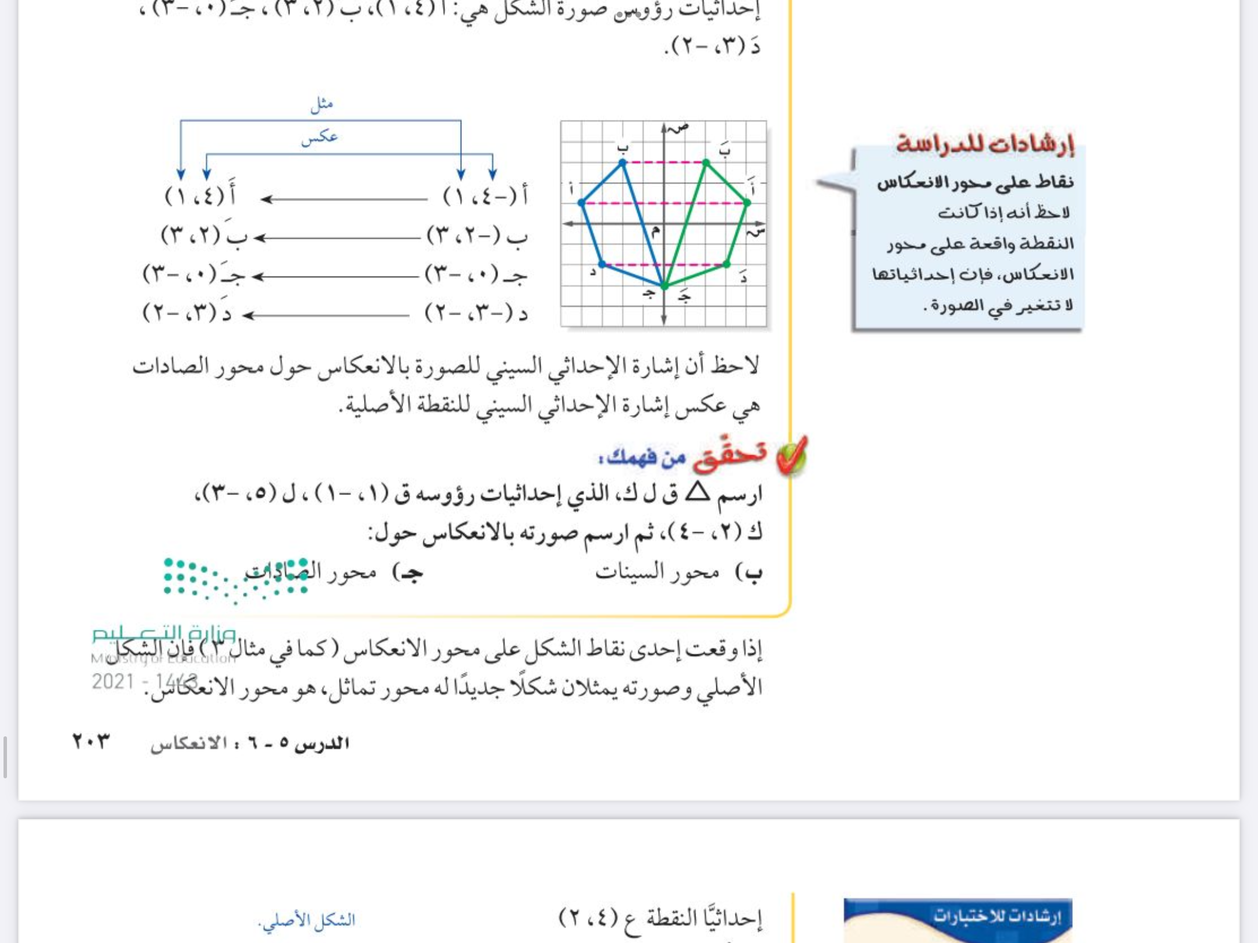


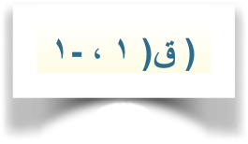
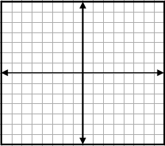

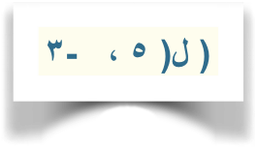
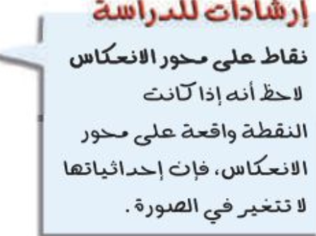

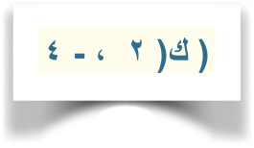
تحقق من فهمك
لان الانعكاس حول محور السينات
س يكون ثابت و ص يكون عكس الاشارة
ــ
قَ(١،١)
فكر
زاوج
شارك
ك
ــ
●
ل
●
ــ
ق
لَ(٥، ٣)
●
●
ق
●
ل
●
كَ(٢، ٤)
ك
صفحة
٢٠٣

Slide 23
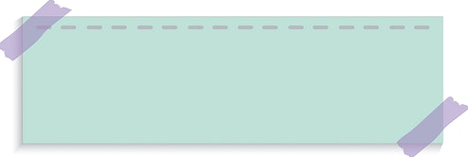


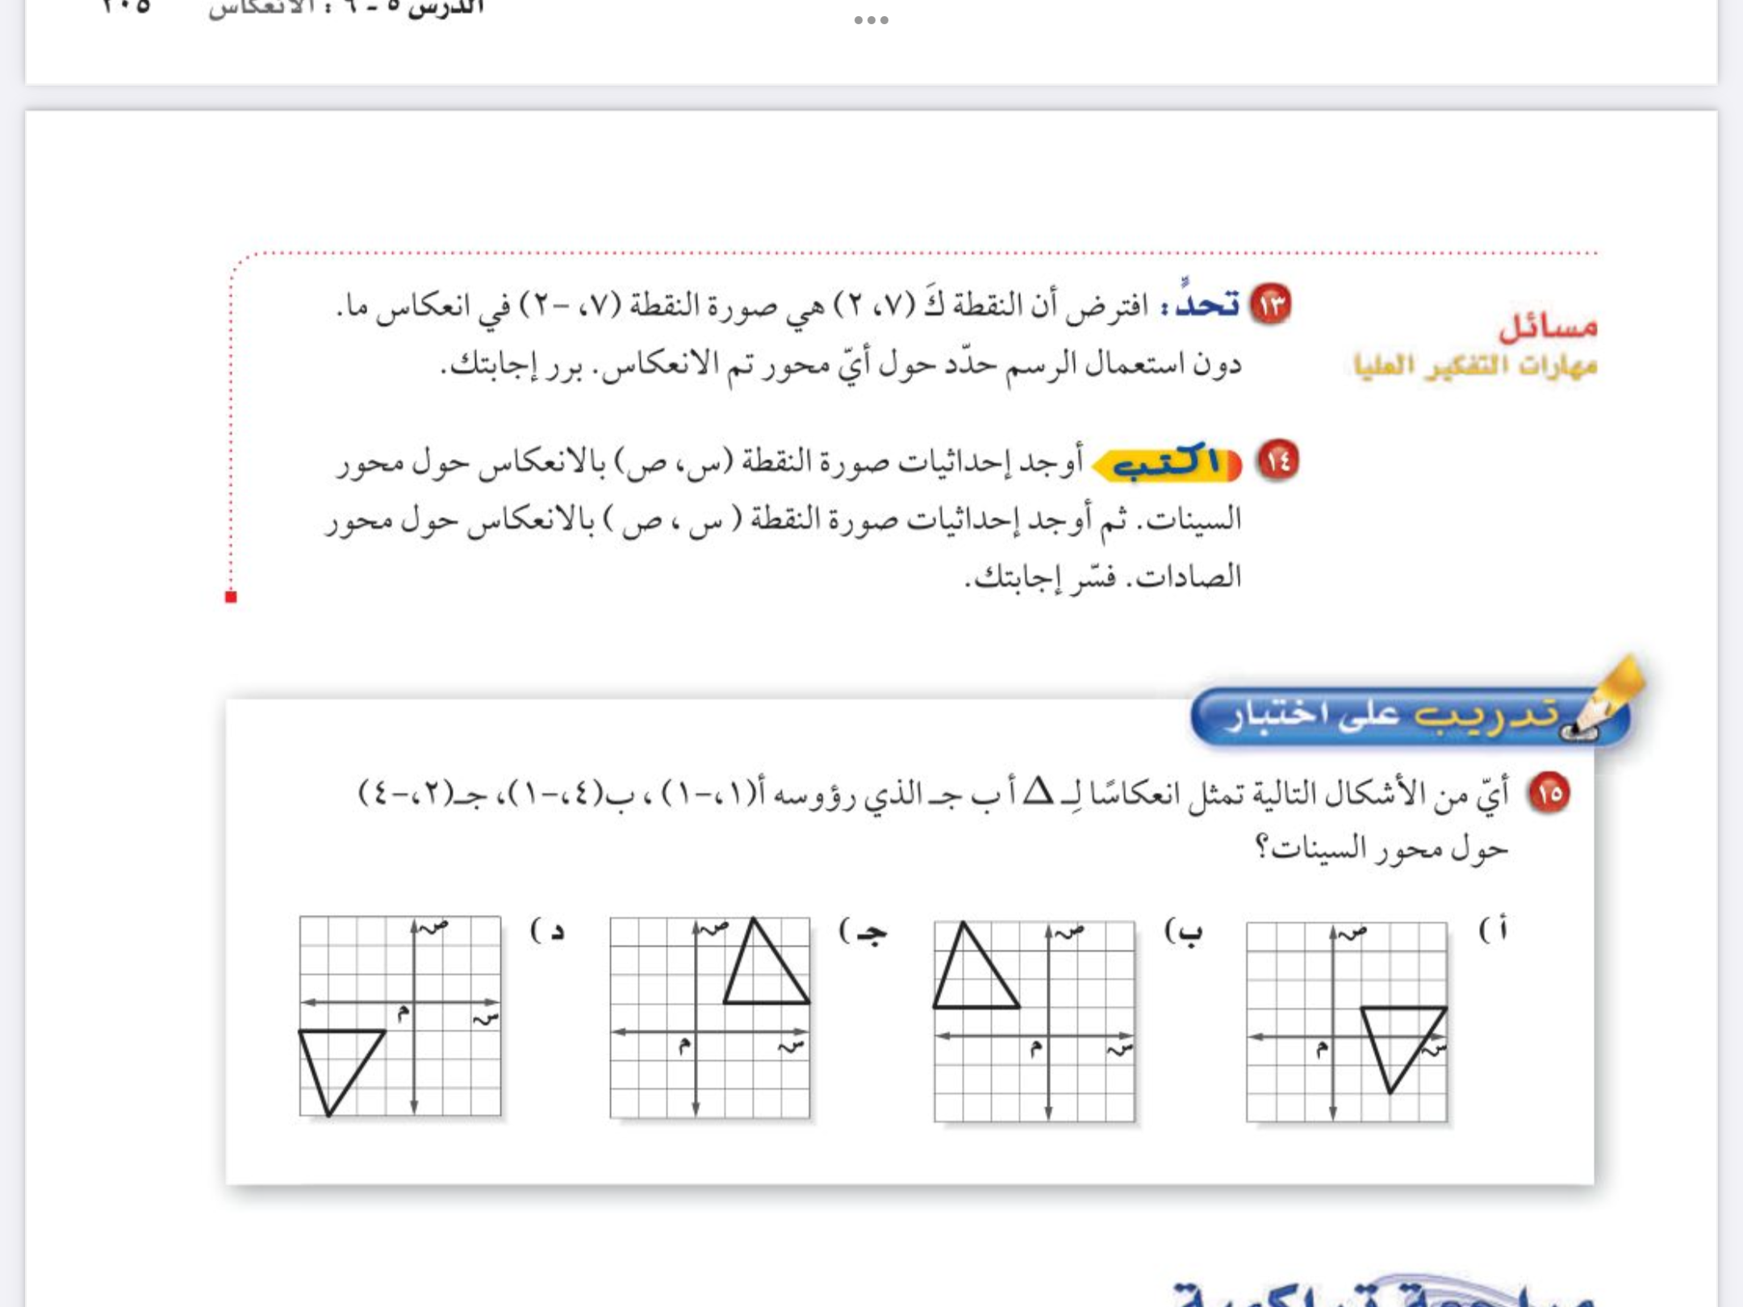

صفحة
٢٠٦

Slide 24
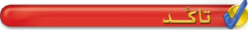
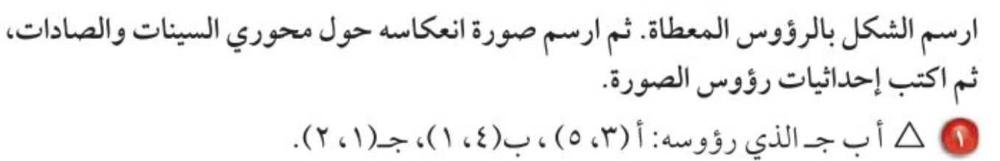







محور الصادات
ــ
أ
أ
أَ(-٣، ٥)
●
●
ــ
●
●
●
ــ
جـ
●
ب
ب
جـ
بَ(-٤، ١)
جَ(-١، ٢)
صفحة
٢٠٤

Slide 25
مهارة تفكير عليا
صفحة
٢٠٦

Slide 26

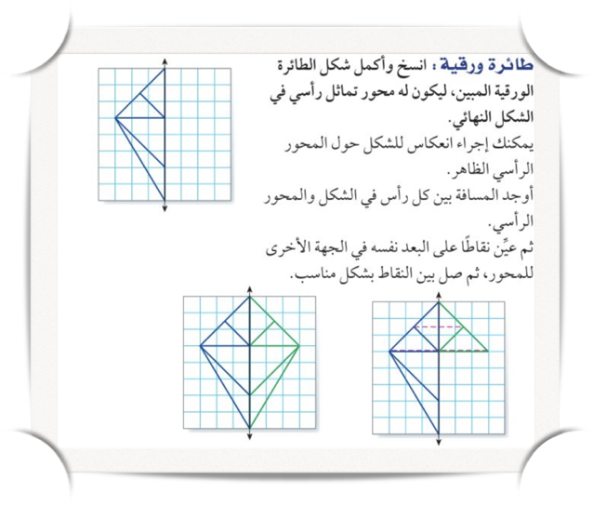
صفحة
٢٠٤

Slide 27
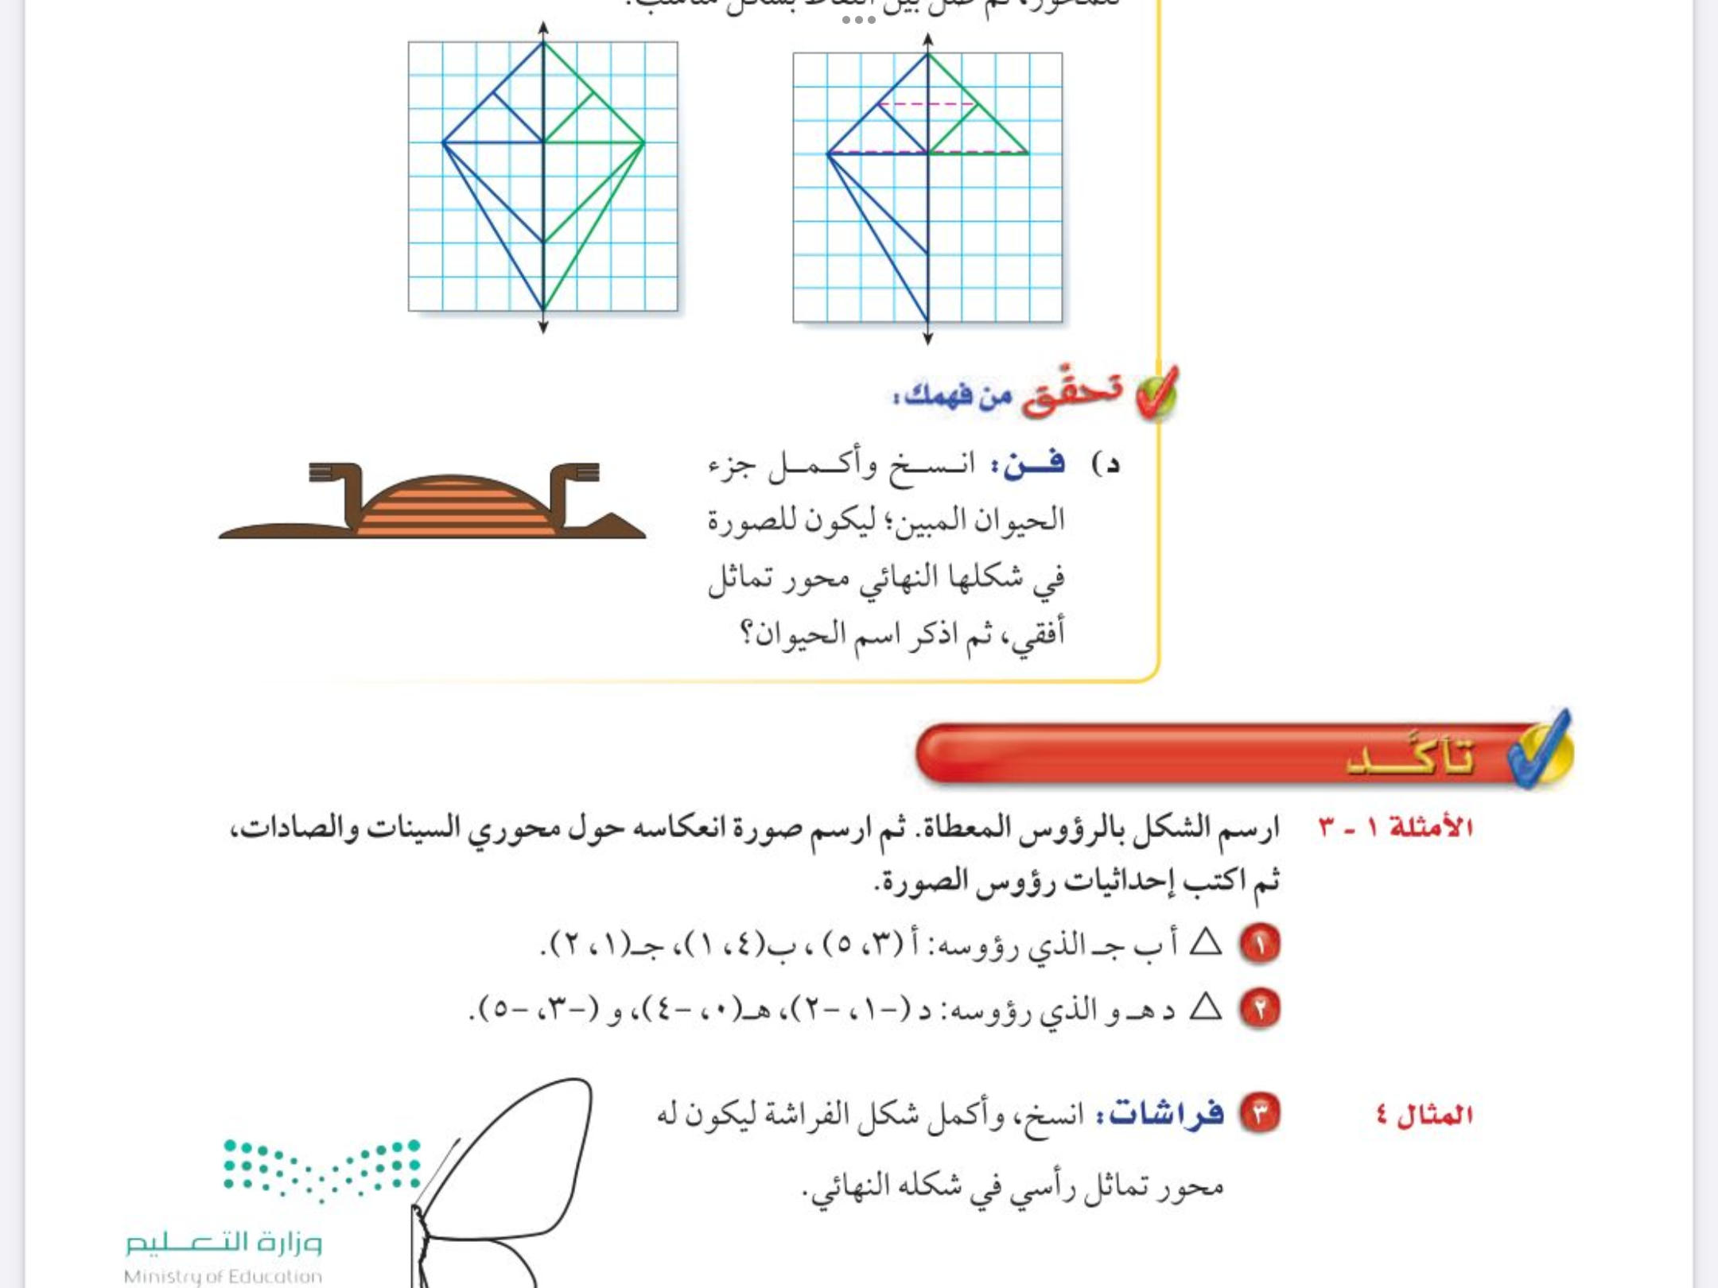

تحقق من فهمك
سلحفاة
فكر
زاوج
شارك
الاختيار العشوائي
صفحة
٢٠٤

Slide 28
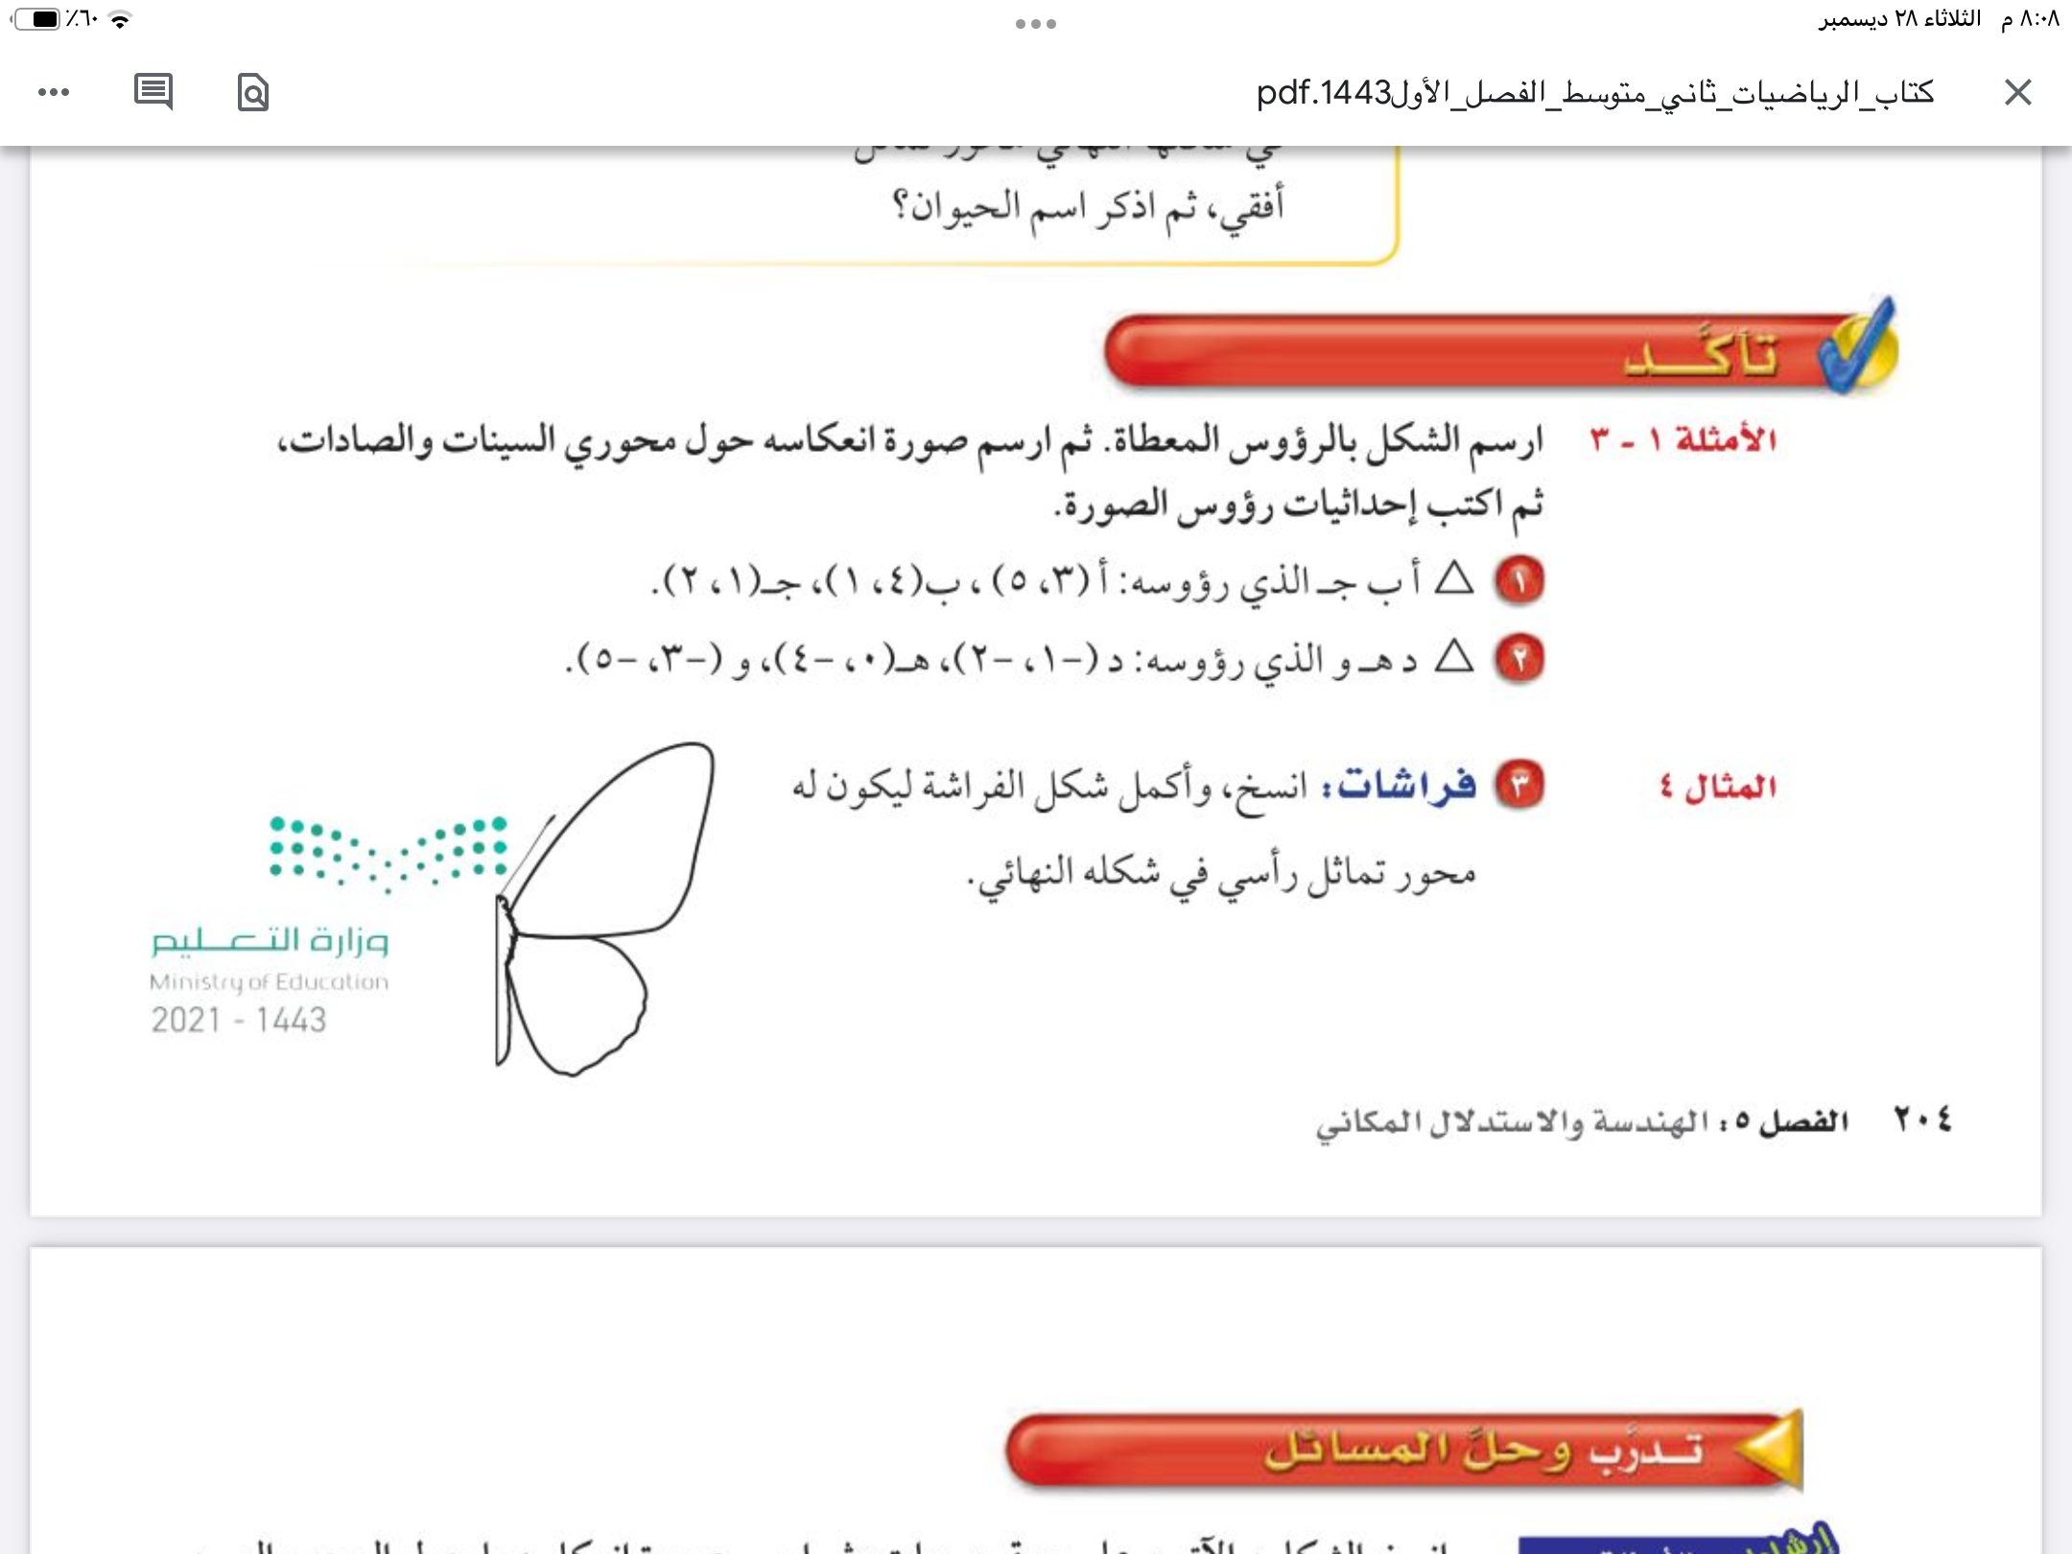

صفحة
٢٠٤

Slide 29
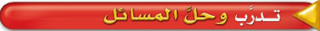
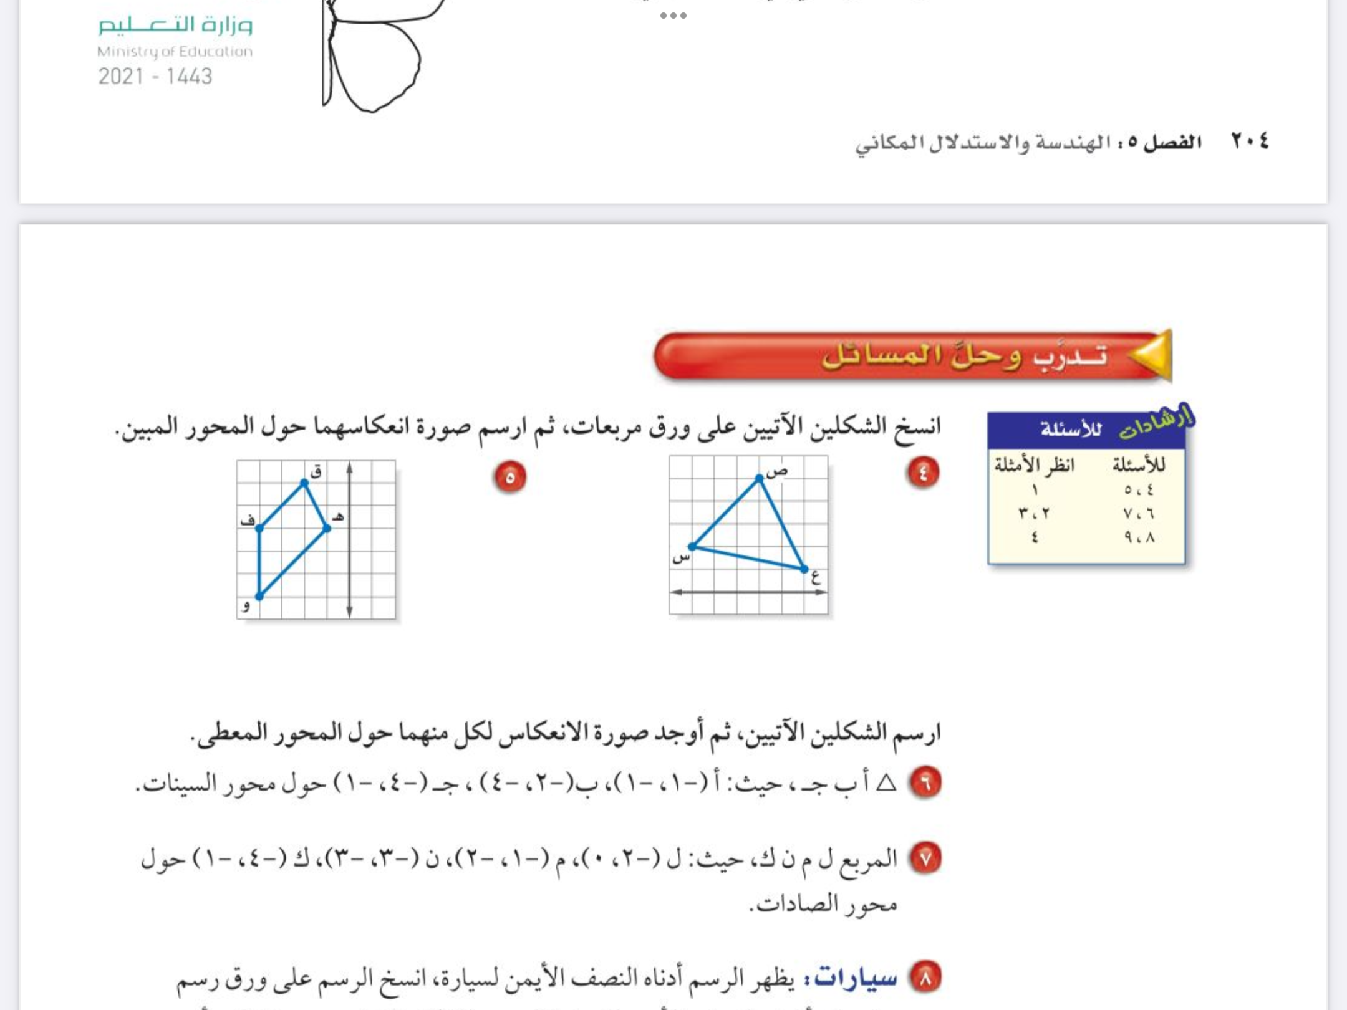
صفحة
٢٠٥

Slide 30
صفحة
٢٠٥

Slide 31

الاستفسارات
صفحة

Slide 32




صفحة

Slide 33

المستوى الاحداثي والازواج المرتبة
ماذا نعرف
▪️رسم انعكاس في المستوى الإحداثي
ماذا سنتعلم
جدول التعلم
▪️رسم انعكاس في المستوى الإحداثي
ماذا تعلمنا
صفحة

Slide 34




الواجب
عزيزتي الطالبة
يمكنك زيارة قناة عين التعليمية للاستفادة
سُبْحَانَكَ اللَّهُمَّ وَبِحَمْدِكَ، أَشْهَدُ أَنْ لَا إِلَهَ إِلَّا أَنْتَ أَسْتَغْفِرُكَ وَأَتُوبُ إِلَيْكَ
صفحة
٢٠٥

Slide 35

روابط مجموعة رِفعة التعليمية
🔻
https://linktr.ee/Refa2
@Maths0120
لاتنسوني من دعواتكم الصادقة
https://t.me/hasna_math
@hasnaa-2

